Slide 1
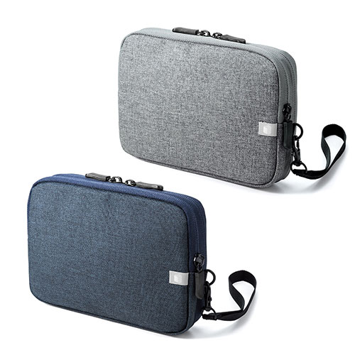


【提案書】
薄型ガジェットポーチ Mサイズ モバイルバッテリー ケーブル 収納ポーチ トラベルポーチ
特徴
スーツケースのように大きく開くことができるため入れたものを出し入れしたり整理もしやすいMサイズのガジェットポーチ。出張や外回りの多いサラリーマンの強い味方となるアイテムです。
納期
納期スペース
仕様
カラー展開：ネイビー・グレー
素材：表装/ポリエステル
サイズ：W190×D35×H135mm（突起部含まず）
重量：約116g
付属品：ストラップ/約W13×165mm（金具含まず）
生産国：中国
お見積
お見積りスペース

